Slide 1
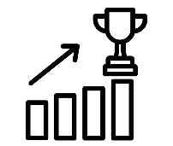
Plan van Aanpak H6 en H7
Begrippen:
Tussenresultaten
Projectresultaat
Kwaliteitsbewaking
GOTIK-methode
IBS Thema
Projectmanagement
Samenwerken
IBS Toetsing
Kennistoets
Verhalencafé
Presentatie
Week 1 | Week 2 | Week 3 | Week 4 | Week 5 | Week 6 | Week 7 | Week 8 | Week 9 | Week 10

Slide 2
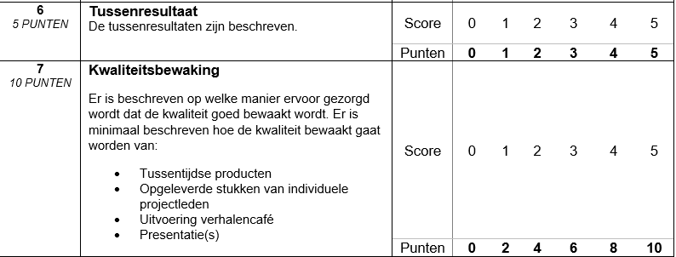
Welke criteria uit het beoordelingsverslag komen vandaag aan bod?

Slide 3
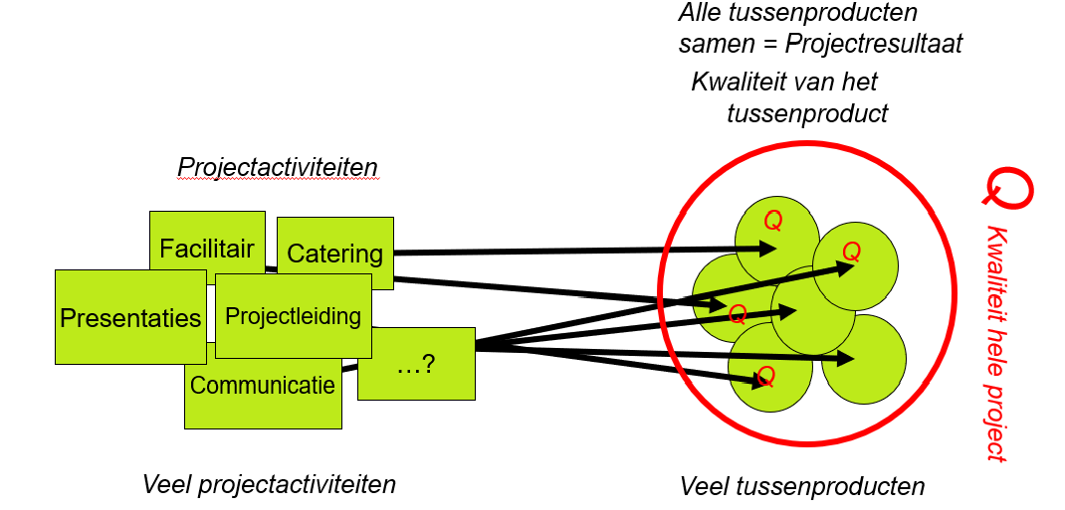
6 Tussenresultaat – Plan van Aanpak
Bij de tussenresultaten beschrijf je in het Plan van Aanpak het volgende:
Hoofdstuk 1 tot en met 5 uitgewerkt tot en met week 5.
Wat is er goed aan wat er nu van hoofdstuk 1 tot en met 5 op papier staat.
Waar zit de verbetering in per hoofdstuk.
Tot slot: Hoe verloopt de samenwerking tijdens het project, wat kan beter en wat is goed!

Slide 4
7 Kwaliteitsbewaking – Plan van Aanpak
Kwaliteitsbewaking
Er is beschreven op welke manier ervoor gezorgd wordt dat de kwaliteit goed bewaakt wordt. Er is minimaal beschreven hoe de kwaliteit bewaakt gaat worden van:
Tussentijdse producten
Opgeleverde stukken van individuele projectleden
Uitvoering verhalencafé
Presentatie(s)

Slide 5
7 Kwaliteitsbewaking – Plan van Aanpak
Kwaliteitsbewaking doen we door de GOTIK-methode te gebruiken.
G = Geld --> Het budget om het project en de verschillende deelfasen ervan te realiseren
O = Organisatie → Het totaal van personen, bedrijven en entiteiten die aan het project en de deelfasen worden toegewezen.
T = Tijd → De tijd die er voor het project en de verschillende deelfasen wordt vrijgemaakt.
I = Informatie → De informatie die doorheen het project aanwezig is, gaande van het begin tot het eind.
K = Kwaliteit → De kwaliteitseisen die aan het project en de deelfasen worden gesteld.
Op de vorige dia staan vier punten uit het verslag waarop kwaliteitsbewaking toegepast moet worden, dit is het minimale. Om je verslag te versterken is het van toepassing dat er op meer dan vier punten uit het verslag kwaliteitsbewaking wordt toegepast aan de hand van de GOTIK-methode.

